Slide 1
Otomatik Kontrol
Kapalı çevrim kontrol sistemi çeşitleri
Transfer fonksiyonları ve işlevsel blok diyagramları
Hazırlayan: Dr. Nurdan Bilgin

Slide 2
Akıllı Robot Yürüteç: Tübitak-Teydep Tarafından Destekleniyor
Eğimde Motor Desteği ile Konforlu Sürüş
Yan Eğimde Yoldan Sapmaz
Eğimde
Bağımsız Hareket Etmez (Kaçmaz)
Ani Yüklenmede Durur, Düşmeyi Önler
Ayakların yürütece yakınlık takibi
Düşme Kararını oluşturacak posture, alt ekstiremite
“Akıllı Robot Yürüteç” aşağıdaki hedef ve beklentileri sağlamak üzere geliştirilmektedir.
Şehir içi yol koşullarında ortaya çıkabilecek $± {20}^{0}$eğimlerde motor desteğiyle konforlu sürüş sağlamak
Kullanıcının doğrultusunu ve niyetini algılayıp o doğrultuda hareket etmek üzere teker hızlarını farklılaştırmak.
Kullanıcı aşağı, yukarı veya yanlara doğru eğimli bir yüzeyde yürüteçle ilişkisini keser ise yürüteç statik pozisyon alır hareket etmez.
Yürüyüş izleme algoritması ile düşme başlangıcını erkenden algılama ve rakiplerden daha hızlı frenleme (durma) sağlayarak düşmeleri önleme
Düşme başlangıcı kararını oluşturmak üzere, posture, alt ekstiremite hareketleri ve tutamak kollar aracılığıyla kuvvet dağılımının birlikte takibi ile düşme başlangıcı kararında doğruluğun artırılması

Slide 3
No | Proje Adı | Projenin Başarımı için Genel Kriterler ve Olanaklar | Tasarım Kriterleri | Kon.
1 | Akıllı robot yürüteçler için IMU ve 2-D LIDAR verisi kullanarak gerçek zamanlı düşme algılama sistemi geliştirilmesi (Makine Öğrenmesi-Donanım hazır) | Matlab öğrenmeye istekli olmak, Ulusal bildiri hazırlanması |  | 1
2 | Lidar verisinden sınıflandırma algoritmaları kullanarak dış etkilerin ayıklanması ve insan yürüyüş parametrelerinin belirlenmesi (Classification algorithms-Donanım Hazır) | Matlab öğrenmeye istekli olmak, Ulusal bildiri hazırlanması |  | 1
3 | Basit 1D force sensörleri kullanarak uygun dizilim ve yazılımla 6 serbestlik dereceli F/T sensöre muadil uygun maliyetli sensör tasarımı | Veri Analizi Konusunda Çalışmaya İstekli Olmak |  | 1
4 | Üç basit 2D sensör kullanımı ile 3 boyutlu ve homojen lidar görüntüsü elde etmek üzere mekanizma ve yazılım geliştirilmesi | Mekanizma Dersini iyi notla geçmiş olmak |  | 1
5 | Force/Torque Sensör Verisinden Makine Öğrenmesi Yoluyla Hareket Kestirimi | Matlab öğrenmeye istekli olmak, Ulusal bildiri hazırlanması |  | 1

Slide 4
Kapalı Çevrim Kontrol Sistemi
Temel hata tabanlı geri bildirimli kontrol sistemi
Geribildirim, ileri bildirim ve bozucu etki giderici içeren kapalı çevrim kontrol sistemi
Dolaylı geribildirimli kontrol sistemi

Slide 5
Kapalı Çevrim Kontrol Sistemi Çeşitleri Temel hata tabanlı geri bildirimli kontrol sistemi
Hata Algılayıcı (Comparator yada Error Detector): Referans giriş ile algılayıcı tarafından ölçülen çıkış arasındaki farkı bulan cihazdır.
Burada, kontrolcünün girişi olan e’(t)’ye uygulama hatası (Actuating Error) denilmektedir, ve şu şekilde bulunur. $e^{′}\left(t\right)=r\left(t\right)−c^{′}\left(t\right)$
Gerçek hata (Actual Error) ise $e\left(t\right)=r\left(t\right)−c(t)$ dir.
Sistemin kontrol girişi, uygulama hatasının bir fonksiyonu olarak, kontrolcü tarafından üretilir.
$u\left(t\right)=f(e^{′}\left(t\right))$
d(t)
r(t)
Hata Algılayıcı
e’(t)
u(t)
c(t)
Kontrolcü
Sistem
Algılayıcı
c’(t)
c(t)
n(t)
Notes:
Hata algılayıcının İngilizcesi error detector; Bazı kitaplarda comparator olarakta geçer.

Slide 6
Kapalı Çevrim Kontrol Sistemi Çeşitleri Geri ve ileri bildirimli ve bozucu etki giderici içeren kontrol sistemi
Geri bildirim: Kontrolcüye, çıkış ile ilgili bilgi sağlar. İleri bildirim: Kontrolcüye referans giriş ile ilgili bilgi sağlar.
Bozucu etki giderici: Kontrolcüye, bozucu etkinin mümkünse ölçülen veya tahmin edilen değeri (d*(t)) hakkında bilgi sağlar. d*(t) bozucu giriş d(t)’nin ölçülen veya tahmin edilen değeridir.
P*: Tahmin Edilen Sistem Parametreleri
Böylelikle kontrol girişi uygulama hatasının, referans girişin, tahmin edilen bozucu etki ve sistem parametrelerinin fonksiyonu olarak üretilir.
$$u\left(t\right)=f\left(e′\left(t\right),r\left(t\right), d^{∗}\left(t\right),P^{∗}\left(t\right)\right)$$
İleri Bildirim
d*(t)
P*
d(t)
r(t)
Hata Algılayıcı
e’(t)
u(t)
c(t)
Kontrolcü
Sistem
Algılayıcı
Geri Bildirim
c’(t)
c(t)
n(t)

Slide 7
Kapalı Çevrim Kontrol Sistemi Çeşitleri Dolaylı geri bildirimli kontrol sistemi
Bu kontrol, gözlenen ve kontrol edilen çıktı farklı olduğunda kullanılır; en yaygın örneği robot manipülatörlerdir, uç noktadan alınamayan sadece bilekten alınan ölçümler geri bildirim olarak kullanılır.
Dönüşüm $b\left(t\right)→c(t)$ ; Ters Dönüşüm $r\left(t\right)→s(t)$
$r\left(t\right)→$ Kontrollü çıkış c(t) için referans $c\left(t\right)→$ Ölçülemeyen Kontrollü Çıkış
$s\left(t\right)→$Gözlenen çıkış b(t) için referans $b\left(t\right)→$Ölçülen Gözlenen Çıkış
$$u\left(t\right)=f\left(b′\left(t\right),s\left(t\right), d^{∗}\left(t\right)\right)$$
d*(t)
d(t)
r(t)
Ters Dönüşüm
s(t)
u(t)
b(t)
c(t)
Kontrolcü
Sistem
Dönüşüm
Algılayıcı
b’(t)
b(t)
n(t)

Slide 8
Örnek: Bir rotorun hız kontrolü
Bu örnekte öğrendiğimiz kontrol çeşitlerinden
açık çevrim
En temel kapalı çevrim
Gelişmiş kapalı çevrim
Kontrollerin kontrol amacını gerçekleştirme konusunda ne oranda başarılı olduklarını irdeleyeceğiz.
Kalıcı hata oranlarını karşılaştıracağız.
Böylelikle sözünü ettiğimiz kontrol çeşitlerinin avantaj ve dezavantajları konusunda daha fazla bilgi sahibi olacağız.
Kapalı çevrimde kontrol kuralı olarak en temel kontrol kuralı olan oransal kontrolü kullanacağız.

Slide 9
Örnek: Bir rotorun hız kontrolü
Kontrol Amacı: Rotorun $ω\left(t\right)≅ω^{∗}$ gibi arzu edilen sabit bir hızda dönmesi istenmektedir.
$T_{c}\left(t\right):$ Kontrol torku (Ayarlanabilir Giriş)
$T_{d}\left(t\right):$ Bozucu tork, gerçekleştirilen göreve bağlı olarak ortaya çıkan tepki torku
$J:$ Rotorun atalet momenti
$B:$Yatağın vizkoz sürtünme katsayısı
$ω\left(t\right):$ Rotorun açısal hızı
T_{c}(t)
T_{d}(t)
B
Kontrolcü +
Eyleyici
ω(t)
J

Slide 10
Örnek: Bir rotorun hız kontrolü
Sistemin Hareket Denklemi:
$Jα(t)=∑T$
$α(t)=\dot{ω}(t)$
$J\dot{ω}(t)=T_{c}\left(t\right)−T_{d}\left(t\right)−T_{f}\left(t\right)$
$T_{f}\left(t\right)=Bω(t)$ Sürtünmeden doğan tork.
T_{c}(t)
T_{d}(t)
B
Kontrolcü +
Eyleyici
ω(t)
J
$$J\dot{ω}(t)+Bω(t)=T_{c}\left(t\right)−T_{d}\left(t\right)$$

Slide 11
Örnek: Bir rotorun hız kontrolü Açık Çevrim Kontrol
T_{c}(t)
B
T_{d}(t)
Kontrolcü +
Eyleyici
ω(t)
J
Sistem parametrelerini tam olarak bildiğimizi varsayalım yani,
$$\hat{B}≅B \& \hat{ J}≅J$$
Benzer şekilde başlangıçtaki bozucu etkiyi de ${\hat{T}}_{d}^{0}$ olarak tahmin edelim. Başlangıç kontrol torku da $T_{c}^{0}$olsun. Bu durumda sistemin hareket denklemi
$$J\dot{ω}\left(t\right)+Bω(t)=T_{c}^{0}−{\hat{T}}_{d}^{0}$$
Sistemin durgun duruma ulaşması için uygulanması gereken açık çevrim kontrol torku yukarıdaki ifadeden çekilebilir. $Bω_{ss}=T_{c}^{0}−{\hat{T}}_{d}^{0} ve ω_{ss}=ω^{∗}⟹T_{c}^{0}=Bω^{∗}+{\hat{T}}_{d}^{0}$
$J\dot{ω}\left(t\right)+Bω(t)=\overset{T_{c}^{0}}{\overbrace{Bω^{∗}+{\hat{T}}_{d}^{0}}}−T_{d}\left(t\right)$
$ε\left(t\right)=ω^{∗}−ω\left(t\right)∴\dot{ε}\left(t\right)=−\dot{ω}\left(t\right)$
$T_{d}\left(t\right)−{\hat{T}}_{d}^{0}=−J\dot{ω}\left(t\right)+B\left(ω^{∗}−ω(t)\right)$
${\tilde{T}}_{d}\left(t\right)=J\dot{ε}\left(t\right)+Bε\left(t\right)⟹ε_{ss}=\frac{{\tilde{T}}_{d}}{B}$
$$J\dot{ω}(t)+Bω(t)=T_{c}\left(t\right)−T_{d}\left(t\right)$$
$$ε_{ss}=\frac{{\tilde{T}}_{d}}{B}$$
Notes:
Final Value Theorem

Slide 12
Örnek: Bir rotorun hız kontrolü En Temel Kapalı Çevrim Kontrol
Takometre
T_{c}(t)
ω(t)
T_{d}(t)
ω*
ε(t)
B
Hata Algılayıcı
Kontrolcü +
Eyleyici
Giriş Aracı
K
J
ω’(t)=ω(t)
En temel geri bildirim kontrol kuralı olan P (oransal) kontrol kullanıyoruz. Bu ilişkiye göre kontrol girişi (torku) $T_{c}\left(t\right)=Kε(t)$.
Hata $ε\left(t\right)=ω^{∗}−ω\left(t\right)⟹ω\left(t\right)=ω^{∗}−ε\left(t\right)⟹\dot{ω}\left(t\right)=−\dot{ε}\left(t\right)$
$−J\dot{ε}\left(t\right)+B (ω^{∗}−ε\left(t\right))=Kε(t)−T_{d}\left(t\right)$
$J\dot{ε}\left(t\right)+ \left(B+K\right)ε\left(t\right)=Bω^{∗}+T_{d}\left(t\right)$
Tekrar, aynı varsayımda bulunup bozucu etkinin sabit bir değere oturduğunu düşünürsek $T_{d}\left(t\right)=T_{d}^{0}$ olur. Bu durumda kalıcı durum hatası
$$ε_{ss}=\frac{Bω^{∗}+T_{d}^{0}}{B+K}$$

Slide 13
Örnek: Bir rotorun hız kontrolü Gelişmiş Kapalı Çevrim Kontrol
$${\hat{T}}_{d}^{0}$$
B
Takometre
T_{c}(t)
ω(t)
T_{d}(t)
ω*
ε(t)
B
Hata Algılayıcı
Kontrolcü +
Eyleyici
Giriş Aracı
K
J
ω’(t)=ω(t)
İleri besleme ve bozucu etki giderici tahmin değerinin katılımıyla, kontrol girişi (torku) $T_{c}\left(t\right)=Kε\left(t\right)+Bω^{∗}+{\hat{T}}_{d}^{0}$ olur.
Hata $ε\left(t\right)=ω^{∗}−ω\left(t\right)⟹ω\left(t\right)=ω^{∗}−ε\left(t\right)⟹\dot{ω}\left(t\right)=−\dot{ε}\left(t\right)$
$−J\dot{ε}\left(t\right)+B (ω^{∗}−ε\left(t\right))=\left[Kε\left(t\right)+Bω^{∗}+{\hat{T}}_{d}^{0}\right]−T_{d}\left(t\right)$
$J\dot{ε}\left(t\right)+ \left(B+K\right)ε\left(t\right)={\tilde{T}}_{d}(t)$
$$ε_{ss}=\frac{{\tilde{T}}_{d}(t)}{B+K}$$

Slide 14
Kalıcı hata oranlarını
Kontrol Tipi | Hata Oranları | Avantaj ve Dezavantajlar
Açık çevrim | $$ε_{ss}=\frac{{\tilde{T}}_{d}}{B}$$ | Basit, ucuz ancak kontrol edilecek sistemin parametrelerinin ve dış bozucuların doğru tahmin edilmesini gerektirdiği için uzmanlık gerektirir.
En temel kapalı çevrim | $$ε_{ss}=\frac{Bω^{∗}+T_{d}^{0}}{B+K}$$ | Görece daha karmaşık ve pahalıdır. Ancak kontrol edilecek sistemin ve dış bozucu belirsizlikleriyle baş edebilir.
Gelişmiş kapalı çevrim | $$ε_{ss}=\frac{{\tilde{T}}_{d}}{B+K}$$ | İleri bildirim ile kapalı çevrim daha sofistike hale getirilebilir, kontrol sisteminin performansı artar.
$$T_{d}\left(t\right)−{\hat{T}}_{d}^{0}={\tilde{T}}_{d}\left(t\right)$$

Slide 15
Transfer Fonksiyonları
Bu derste, sadece LTI (doğrusal zamanla değişmez) sistemlerle ilgileneceğiz.
Zamanla Değişmez→ Sistemin parametreleri sabittir.
x(t)
Giriş
y(t)
Çıkış
Sistem
Doğrusallık
Oransallık
Superpozisyon
Üstüste Bindirme
Eğer x(t)→y(t) o zaman k∙x(t)→k∙y(t)
Varsayalım x1(t)→y1(t) ve x2(t)→y2(t), o zaman
x3(t)=k1∙x1(t)+k2∙x2(t)→y3(t)=k1∙y1(t)+k2∙y2(t)

Slide 16
Transfer Fonksiyonları
Doğrusallığın matematiksel tanımı: I/O (Giriş-Çıkış) ilişkisi sadece y(t) ve x(t)’nin kendilerini ve onların türevlerinin birinci kuvvetlerini herhangi bir çarpım olmaksızın içerebilir.
Varsayalım ki bir sistem doğrusal zamanla değişmez sistem olsun. Bu durumda I/O (Giriş-Çıkış) ilişkisi sabit katsayılı doğrusal bir diferansiyel denklem olur.
$$\underset{Çıkış Tarafı}{\underbrace{a_{n}\frac{d^{n}y}{dt^{n}}+⋯+a_{2}\frac{d^{2}y}{dt^{2}}\text{+}a_{1}\frac{dy}{dt}\text{+}a_{0}y}}=\underset{Giriş Tarafı}{\underbrace{b_{m}\frac{d^{m}x}{dt^{m}}+⋯+b_{2}\frac{d^{2}x}{dt^{2}}\text{+}b_{1}\frac{dx}{dt}\text{+}b_{0}x }}$$
x(t)
Giriş
y(t)
Çıkış
Sistem

Slide 17
Transfer Fonksiyonları
Laplace Dönüşümü:
Önce Laplace dönüşümünün tanımından başlayacağız ve ders kapsamında kullanılacak bazı özelliklerini not edeceğiz.
Birkaç tanım;
x(t), t zamanına bağlı bir fonksiyon ki t<0 için x(t)=0
s, kompleks bir değişken yani s=σ+jω ve $j=\sqrt{−1}$
$ℒ,$ Laplace integrali $\int_{0}^{∞}{e^{−st}dt}$ tarafından yapılan dönüşümü gösteren işlem simgesi.

Slide 18
Transfer Fonksiyonları
Laplace Dönüşümü:
X(s), x(t)’nin laplace dönüşümü;
Bu dönüşümü daha açık yazarsak;
$ℒ\left[x(t)\right]=X\left(s\right)=\int_{0}^{∞}{e^{−st}dt}\left[x(t)\right]$=$\int_{0}^{∞}{x(t)e^{−st}dt}$
Not: st boyutsuz olmalı bunun için $birim(s)=\frac{1}{birim(t)}$

Slide 19
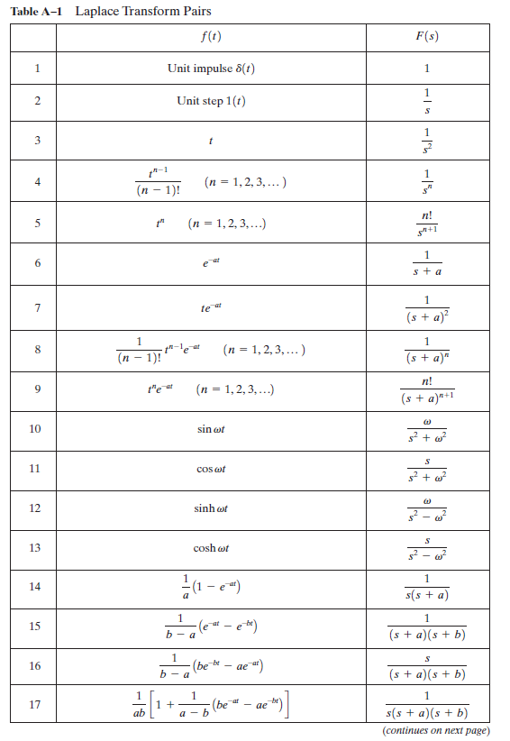
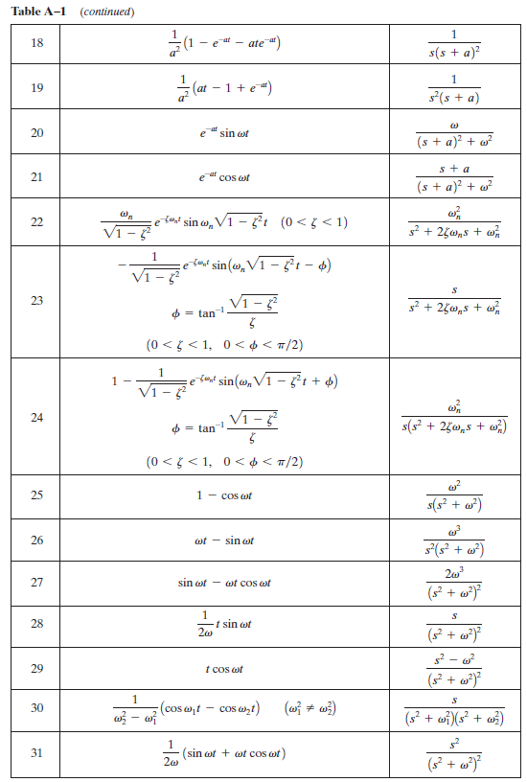

Slide 20
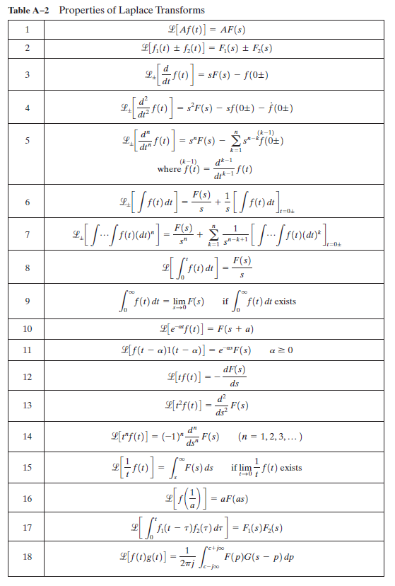

Slide 21
En çok kullanacağımız Laplace Dönüşüm ve Özellikleri
$$f(t)$$ | $$F(s)$$
Birim İmpuls Giriş $δ(t)$ | $$1$$
Birim Adım Giriş $1(t)$ | $$\frac{1}{s}$$
$$t$$ | $$\frac{1}{s^{2}}$$
$$\frac{t^{n−1}}{\left(n−1\right)!}$$ | $$\frac{1}{s^{3}}$$
En Çok Kullanılacak Özellikler
$$ℒ\left[Af\left(t\right)\right]=AF(s)$$
$$ℒ\left[f_{1}\left(t\right)±f_{2}\left(t\right)\right]=F_{1}\left(s\right)±F_{2}\left(s\right)$$
$$ℒ\left[\frac{d}{dt}f\left(t\right)\right]=sF\left(s\right)−f(0)$$
$$ℒ\left[\frac{d^{2}}{d^{2}t}f\left(t\right)\right]=s^{2}F\left(s\right)−sf\left(0\right)−f(0)$$

Slide 22
Transfer Fonksiyonları
Türevin Laplace Dönüşümü:
$$ℒ\left[x(t)\right]=X\left(s\right)⇒ℒ\left[\dot{x}(t)\right]=sX\left(s\right)−x_{0}$$
$x_{0}=$ $x\left(0\right),x(t)$’nin başlangıç değeri.
Sistem başlangıçta durgunlukta ve başlangıç değerleri sıfır varsayımıyla,
$$ℒ\left[\dot{x}(t)\right]=sX\left(s\right)$$
Not: s türev alıcı olarak da yorumlanabilir.

